Slide 1
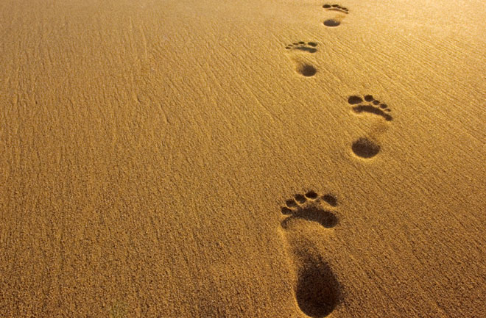
TIKĖJIMO PĖDSAKAIS Mozės pergalės
Tikėjimu jis paliko Egiptą, neišsigandęs karaliaus rūstybės, nes liko nepajudinamas, tarsi regėtų Neregimąjį. Tikėjimu jis įsteigė Paschą ir apšlakstymą krauju, kad naikintojas nepaliestų jų pirmagimių. Tikėjimu jie perėjo per Raudonąją jūrą tartum per sausumą, o tai daryti mėginantys egiptiečiai prigėrė (Hbr 11, 27-29).

Slide 2
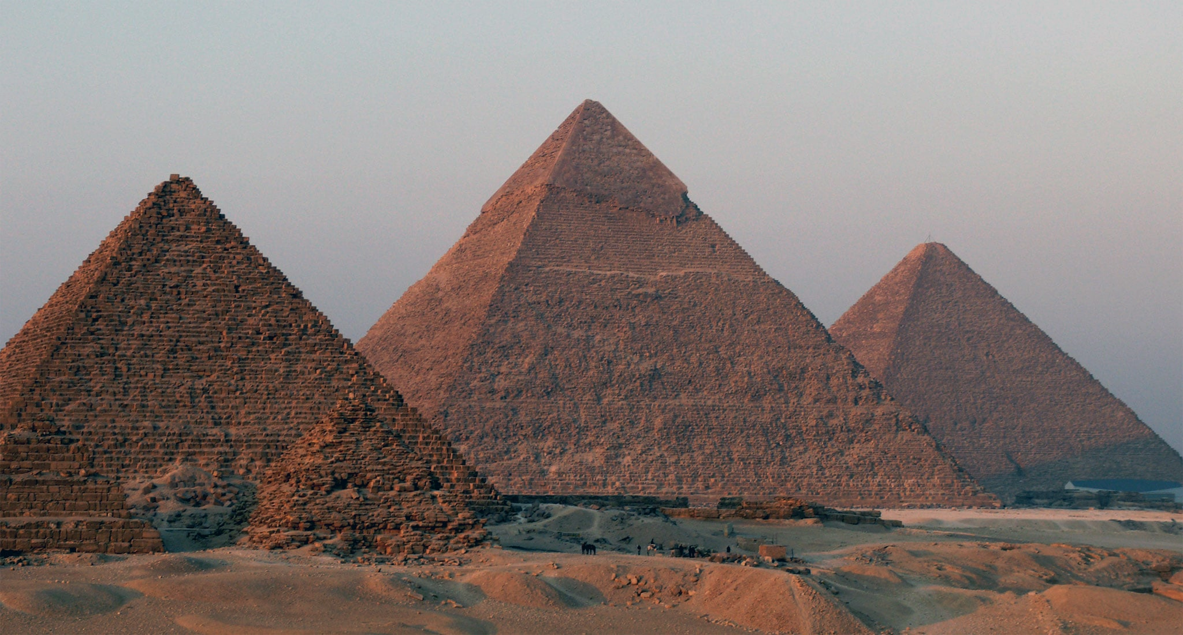
1. TIKĖJIMAS IŠLAISVINA IŠ NUODĖMĖS PANČIŲ.
Tikėjimu jis paliko Egiptą, neišsigandęs karaliaus rūstybės, nes liko nepajudinamas, tarsi regėtų Neregimąjį (Hbr 11, 27).
Egiptiečiai vertė izraelitus tarnauti be gailesčio, apkartino jų gyvenimą sunkia vergyste prie molio, plytų bei visokių ūkio darbų ir juos negailestingai spaudė
(Iš1, 13-14).
Jėzus jiems tarė: „Iš tiesų, iš tiesų sakau jums: kiekvienas, kas daro nuodėmę, yra nuodėmės vergas (Jn 8, 34).
Aš juk žinau, kad manyje, tai yra mano kūne, nėra jokio gėrio. Gero trokšti sugebu, o padaryti – ne. Aš nedarau gėrio, kurio trokštu, o darau blogį, kurio nenoriu. O jeigu darau, ko nenoriu, tada nebe aš tai darau, bet manyje gyvenanti nuodėmė (Rom 7, 18-20).
Jei tad Sūnus jus išlaisvins, iš tiesų būsite laisvi (Jn 8, 36).

Slide 3
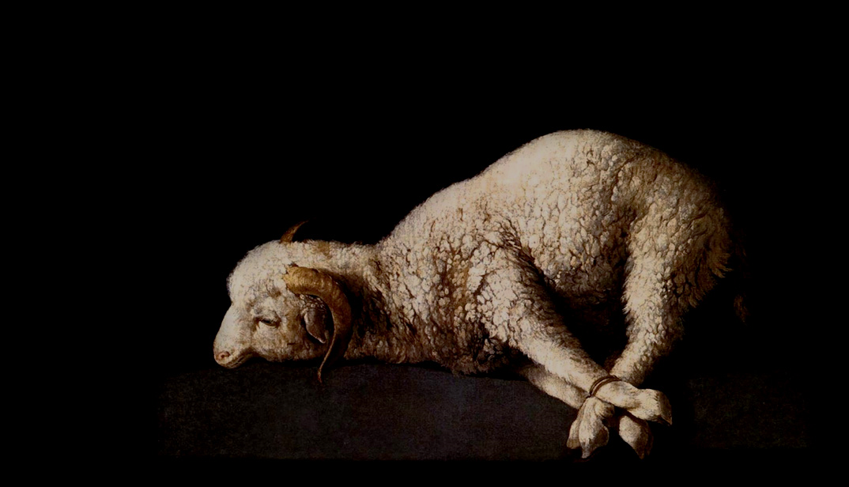
2. TIKĖJIMAS APSAUGO NUO DIEVO RŪSTYBĖS.
Tikėjimu jis įsteigė Paschą ir apšlakstymą krauju, kad naikintojas nepaliestų jų pirmagimių (Hbr 11, 28).
Tada Mozė sušaukė visus Izraelio vyresniuosius ir jiems tarė: „Eikite, imkite avinėlį savo šeimoms ir pjaukite jį Paschai. Po to imkite yzopo ryšulėlį ir, pamirkę dubenyje su krauju, patepkite juo abi durų staktas ir skersinį; nė vienas jūsų teneišeina iki ryto iš savo namų! Nes Viešpats pereis, žudydamas egiptiečius; pamatęs kraują ant abiejų durų staktų ir skersinio, aplenks ir neleis žudytojui įeiti į jūsų namus (Iš 12, 21-23).
Nes jau paskerstas mūsų Paschos Avinėlis, Kristus (1 Kor 5, 7).
Ir laukti iš dangaus Jo Sūnaus, kurį Jis prikėlė iš numirusių, – Jėzaus, gelbstinčio mus nuo ateinančios rūstybės (1 Tes 1, 10).

Slide 4
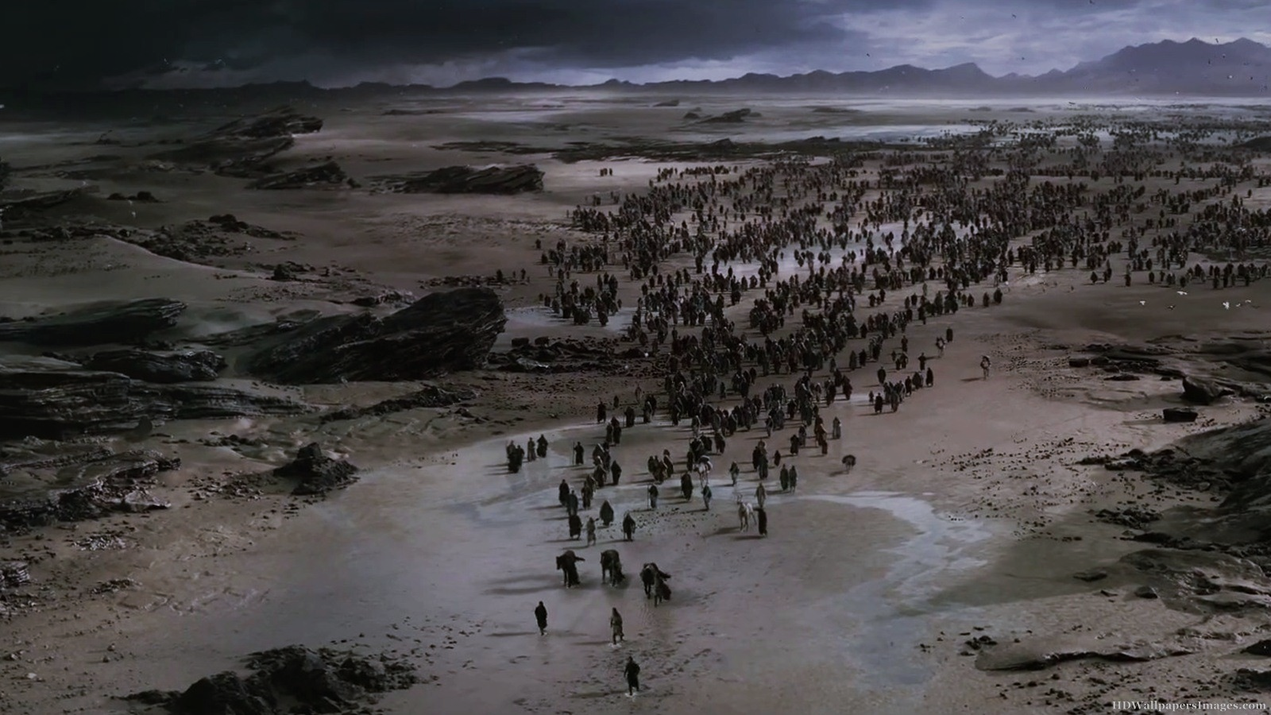
3. TIKĖJIMAS ATVERIA KELIĄ Į NAUJĄ GYVENIMĄ.
Tikėjimu jie perėjo per Raudonąją jūrą tartum per sausumą, o tai daryti mėginantys egiptiečiai prigėrė (Hbr 11, 29).
Mozė atsakė: „Nebijokite, stovėkite ramiai ir stebėkite Viešpaties išgelbėjimą, kurį Jis šiandien įvykdys. Egiptiečių, kuriuos šiandien matote, niekados daugiau nebematysite. Viešpats kariaus už jus, o jūs būkite ramūs!“ Viešpats tarė Mozei: „Ko šauki? Sakyk izraelitams, kad eitų pirmyn. O tu pakelk lazdą, ištiesk ranką link jūros ir perskirk ją. Izraelitai sausuma pereis per jūrą
(Iš 14, 13-15).
Taigi krikštu mes esame kartu su Juo palaidoti mirtyje, kad kaip Kristus buvo prikeltas iš numirusių Tėvo šlove, taip ir mes gyventume naują gyvenimą
(Rom 6, 4).
Taigi, jei kas yra Kristuje, tas yra naujas kūrinys. Kas sena – praėjo, štai visa tapo nauja (2 Kor 5, 17).

Slide 5
